Slide 2
IMPLEMENTACIÓN DE UN DISPOSITIVO DE ELECTROEROSIÓN DE BAJO COSTO
NELSON JOSE BAYONA ARIZAL
TUTOR: DAVINSON CASTAÑO CANO
2025-1
AVANZADO

Slide 3
CONTENIDO
OBJETIVOS
DIFICULTADES
RESULTADOS OBTENIDOS
CONCLUSIONES
AVANCE DEL CRONOGRAMA
REFERENCIAS

Slide 4
OBJETIVO GENERAL
Desarrollar un dispositivo de electroerosión de bajo costo para uso en laboratorio académico.
3

Slide 5
OBJETIVOS ESPECÍFICOS
Diseñar el sistema electromecánico del dispositivo de electroerosión, estableciendo las dimensiones, materiales y requerimientos técnicos para su construcción.
Implementar el sistema de control e instrumentación mediante la selección y programación de los componentes electrónicos necesarios para el funcionamiento autónomo y eficiente del equipo.
Evaluar el desempeño del dispositivo de electroerosión por hilo en términos de precisión, estabilidad y eficiencia, mediante pruebas y validaciones técnicas.
4

Slide 6
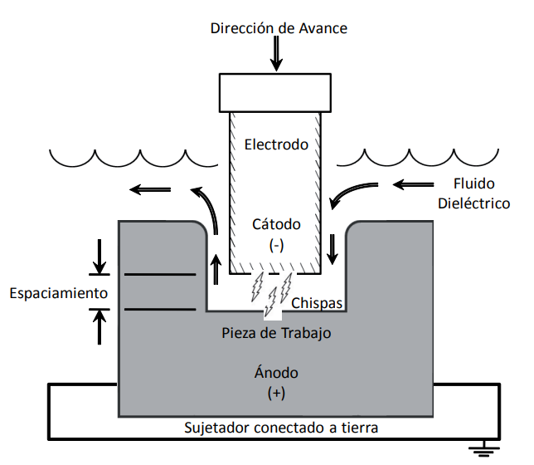
RESULTADOS OBJETIVOS
REVISIÓN TEÓRICA
ELEMENTOS BÁSICOS EN EL PROCESO DE MICRO-EDM
5
Tomado de: https://www.scielo.org.mx/pdf/imtd/v3n2/v3n2a1.pdf

Slide 7
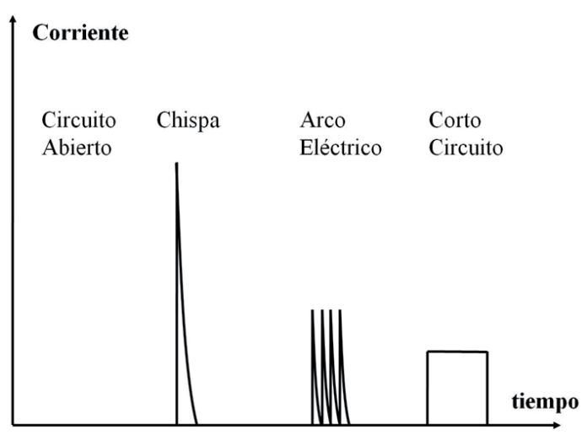
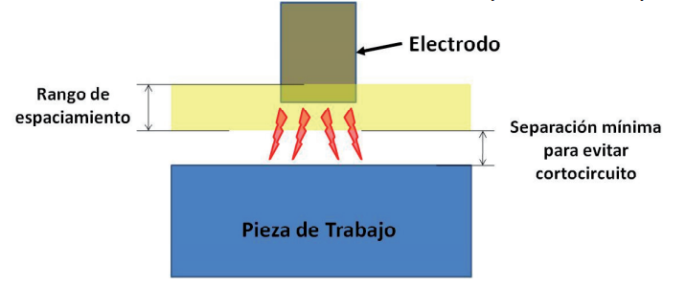
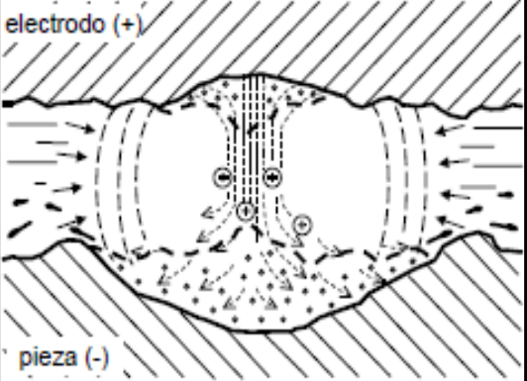
RESULTADOS OBJETIVOS
REVISIÓN TEÓRICA
TIPOS DE DESCARGAS ELÉCTRICAS DURANTE MICRO-EDM
ESQUEMA ESPACIAMIENTO OPTIMO
6
Tomado de: https://www.scielo.org.mx/pdf/imtd/v3n2/v3n2a1.pdf

Slide 8
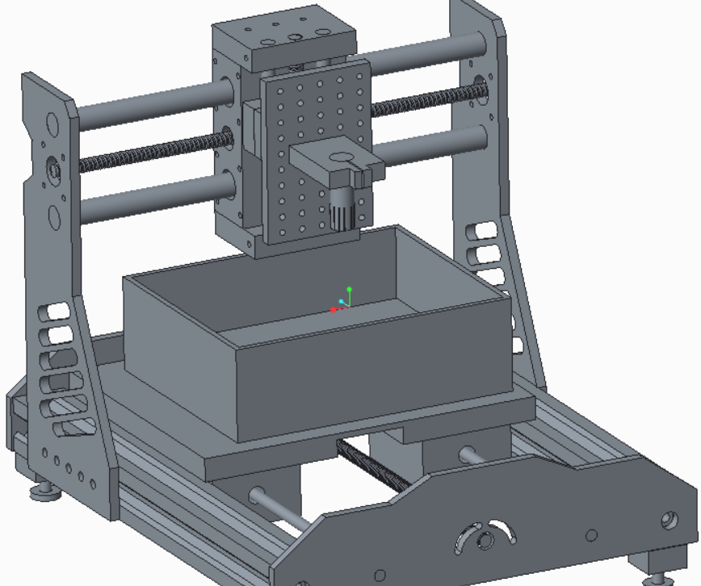
RESULTADOS OBJETIVOS
DISEÑO
Mecanismo
Electrodo
Recipiente del dieléctrico
Mesa XY
7
Tomado de: [Elaboración propia]

Slide 9
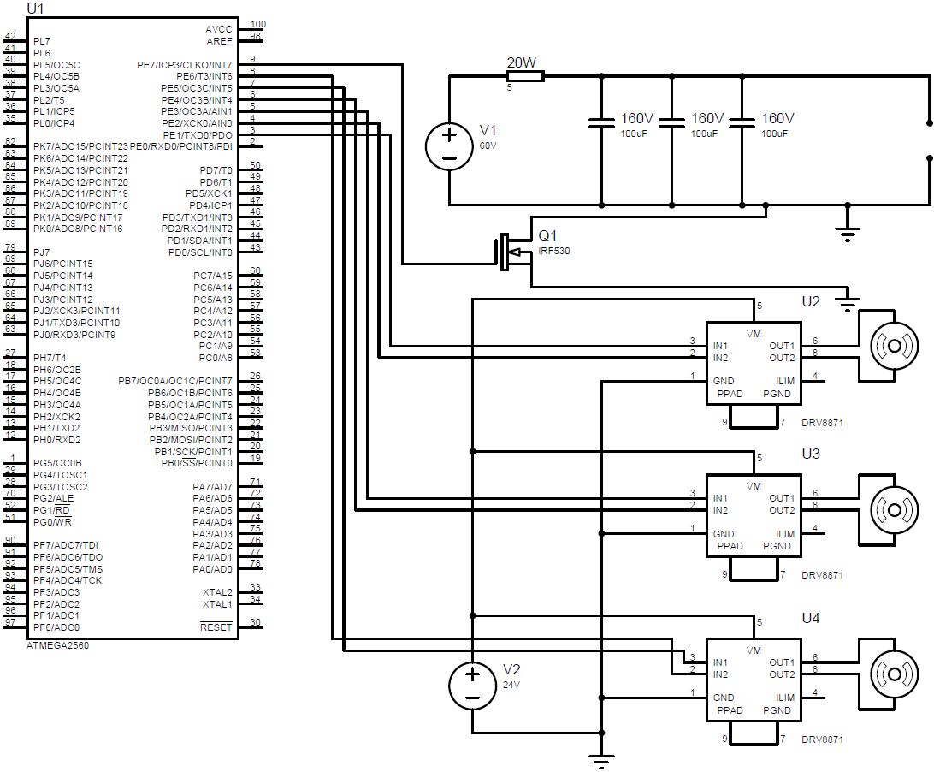
RESULTADOS OBJETIVOS
CIRCUITO ELÉCTRICO
GENERAL
8
Tomado de: [Elaboración propia]

Slide 10

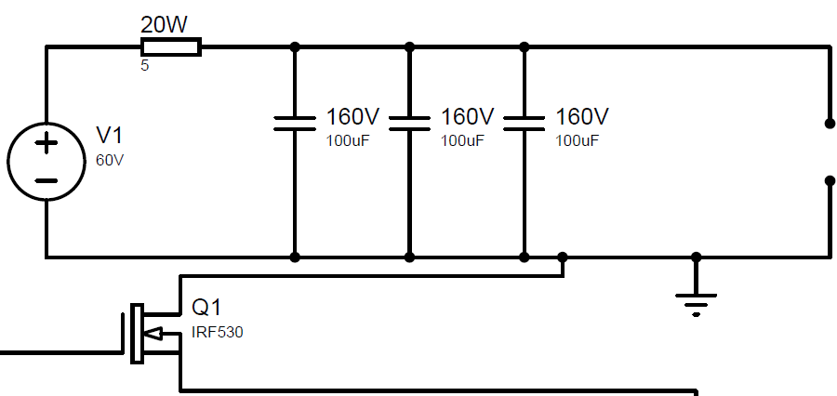
RESULTADOS OBJETIVOS
CIRCUITO ELÉCTRICO
9
Tomado de: [Elaboración propia]

Slide 11
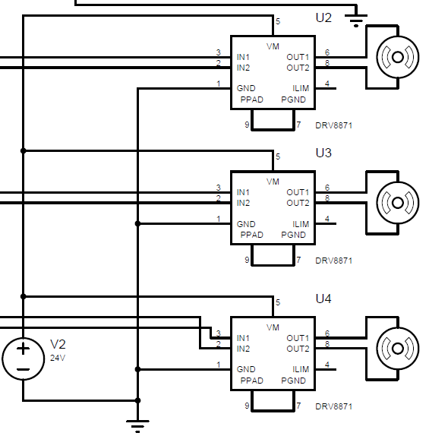
RESULTADOS OBJETIVOS
CIRCUITO ELÉCTRICO
10
Tomado de: [Elaboración propia]

Slide 12
AVANCE DEL CRONOGRAMA
11
Tomado de: [Elaboración propia]

Slide 13
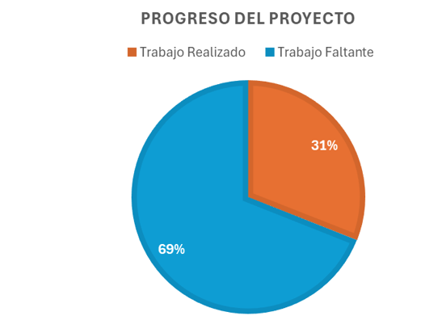

AVANCE DEL CRONOGRAMA
Diseñar el sistema electromecánico del dispositivo de electroerosión por hilo, estableciendo las dimensiones, materiales y requerimientos técnicos para su construcción.
12
Tomado de: [Elaboración propia]

Slide 14
DIFICULTADES
Durante el desarrollo del sistema de electroerosión, se identificaron desafíos técnicos y económicos al implementar un EDM por hilo, debido a la necesidad de componentes precisos y mecanismos complejos. Por ello, se optó por un EDM de penetración convencional, que simplifica el diseño y reduce costos, manteniendo la capacidad de mecanizar materiales duros y crear cavidades precisas, pero con una estructura más robusta y accesible, adaptada a restricciones presupuestarias y técnicas.
13
Tomado de: [Elaboración propia]

Slide 15
CONCLUSIONES
Se logró con éxito el objetivo de diseñar el sistema electromecánico del dispositivo de electroerosión. Se establecieron las dimensiones adecuadas, se seleccionaron los materiales más apropiados y se definieron los requerimientos técnicos necesarios para su construcción. Este diseño proporciona una base sólida para la fabricación del dispositivo, cumpliendo con los criterios de funcionalidad y viabilidad técnica establecidos al inicio del proyecto.
14

Slide 16
REFERENCIAS
[1] «INTRODUCCION A LA ELECTROEROSION,» [En línea]. Available: http://www.etitudela.com/profesores/jfcm/mipagina/downloads/electroerosiononamio.pdf. [Último acceso: 30 Enero 2025].
[2] MITSUBISHI ELECTRIC EUROPE B.V, «42 series de modelos desde 1964,» [En línea]. Available: https://www.mitsubishielectric-edm.de/wp-content/uploads/2021/06/mv-r-broschuere-es.pdf. [Último acceso: 30 Enero 2025].
[3] G. Castro, «TECNICAS MODERNAS DE CONFORMADO PLASTICO, CORTE Y ELECTROEROSION PARTE I,» 2017.
[4] V. A. Moreno Guerrero, «Análisis Multivariable en el Proceso de Corte Electro abrasivo por Hilo para su Aplicación en un Sistema CAPP,» Universidad De Holguín “Oscar Lucero Moya”, Maracay, 2018.
[5] J. Ramiro Rúa, «PROCESO DE MECANIZADO POR ELECTROEROSIÓN,» SENA CDT- ASTIN, 2003.
[6] Ferrotall, «Aristech CNC-250 (60A),» [En línea]. Available: https://www.ferrotall.com/es/cnc/aristech-cnc-250-(60a)/. [Último acceso: 30 Enero 2025].
[7] E. Ortegón, J. Franscisco Pacheco y A. Prieto , «Metodología del marco lógico para la planificación, el seguimiento y la evaluación de proyectos y programas,» Naciones Unidas CEPAL, Julio 2005. [En línea]. Available: https://repositorio.cepal.org/server/api/core/bitstreams/2d86ecfb-f922-49d3-a919-e4fd4d463bd7/content. [Último acceso: 20 Enero 2025].
15

